Slide 1

UNIVERSDAD ARGENTINA DE LA EMPRESA - UADE Diplomatura en Sistemas de Gestión Empresarial - Modulo
Integrantes:
Barros, Matías (LU: 1061049)
Mitriani Romina Mariana (LU: 1193751)
Pinos Eduardo Damian (LU: 1194308)

Slide 2
Proyecto YPF SOLAR
Implementación de S4/HANA en YPF Solar
Módulos SD, MM y FI-CO

Slide 3


YPF Solar
Actividad principal fabricación y comercialización de paneles solares
Misión es crecer, participar en grandes proyectos y expandirse en el territorio local y exterior.
Para poder concretar su meta es indispensable contar con procesos seguros y eficientes.

Slide 4

Situación de los sistemas actuales
Módulo de ventas y distribución
Gestión de compras de los clientes vía página web
Se genera el pedido vía correo electrónico a la gerencia comercial.
Desde comercialización registran el stock vendido, solicitan la facturación.
Emisión de factura manual en AFIP
Inconvenientes del proceso: demoras, sin trazabilidad.
SD
Módulo de compra a pagos
Gestión de necesidades de compras: vía correo electrónico
Recepción y control de mercadería: registros en excel
Inconvenientes del proceso: ineficiencias en los registros de stock, usos de correo electrónico y Excel.
Registración de la factura: plataforma Tango
Proceso de pago: manual
Inconvenientes: proceso ineficiente en tiempos, controles y soportes.
MM
Módulo de finanzas y contabilidad
La gerencia de finanzas y administración realizan la gestión impositiva y contable.
El proceso es dificultoso dado que no hay una herramienta unificada, no hay trazabilidad en los procesos
FI-CO

Slide 5
Beneficios de la implementación de SAP
Módulo SD
Módulo MM
Módulo FI-CO
Almacenamiento centralizado
Stock disponible actualizado
Registro de facturas emitidas en SAP
Segregación de funciones
Información-Reportes
Control más eficaz de almacenes/stock
Pedidos de compras en un único sistema
Eliminaciones excesivas de correos y Excel
Registro de facturas y liquidación de pagos en SAP
Comprender y gestionar las finanzas y contabilidad con información en tiempo real
Herramienta estratégica para la toma de decisiones.

Slide 6

Diseño del nuevo proceso de ventas y distribución (SD)
Cada acción de ventas y distribución se encuentra respaldada por una base de datos sólida
Reduce errores y garantiza integridad de la información
Verificación de stock y actualización de la página web
Analista de ventas con información de SAP actualiza información stock
Generación de solicitud de pedido
La compra por la web genera una solicitud de pedido
Solicitud de pedido en SAP
El analista de comercialización genera la solitud de pedido en SAP
Aprobación del pedido por el jefe de comercialización en SAP
Generación de facturación por el sector de cobranzas en SAP
Emisión de factura al cliente: por el sector de cobranzas en SAP

Slide 7
Diseño del nuevo proceso de compras a pagos (MM)
Gestión de inventario más eficientes
Controles sobre stock
Pagos más seguros y trazables.
Generación de reportes
Control de mercadería entregada o servicio prestado
Generación de facturación por parte del proveedor
Presentación de la factura al buzón electrónico de Cuentas a Pagar
Verificación de la factura por el analista de Cuentas a Pagar
Ingreso de la documentación al sistema SAP
Generación de reportes semanales
Órdenes de pago y aprobación
Transferencia del pago al proveedor

Slide 8
Diseño del nuevo proceso de FI-CO
Información en tiempo real
Herramienta estratégica para la toma de decisiones
Cumplir con requisitos legales y fiscales de manera efectiva
Implementación del módulo SD y MM proporcionara información al módulo FI-CO
Se define nuevo organigrama

Slide 9
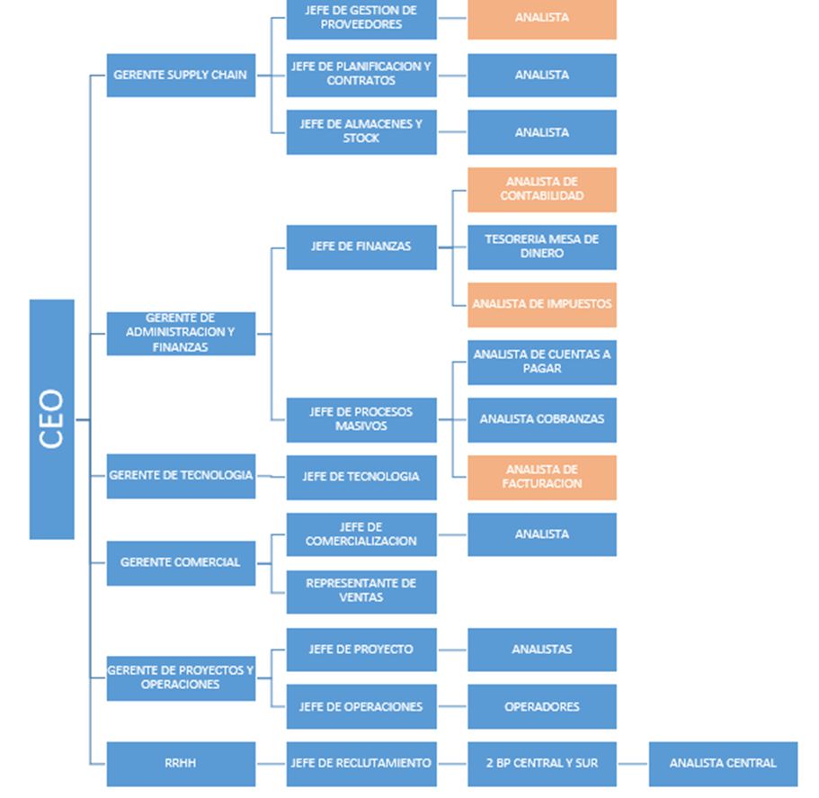
Diseño del nuevo organigrama

Slide 10
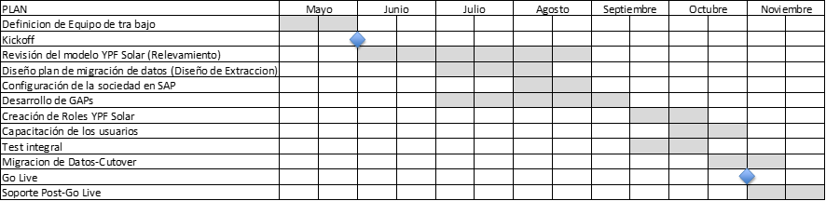
Ejecución del programa de implementación
Cronograma

Slide 11
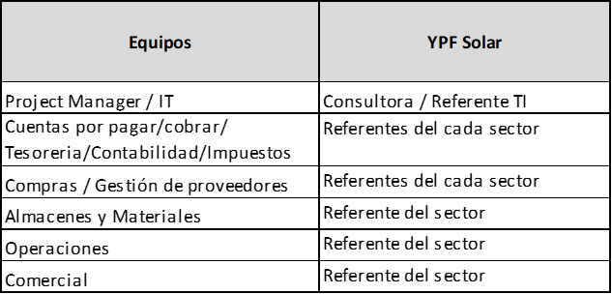
Ejecución del programa de implementación
Equipo de trabajo

Slide 12
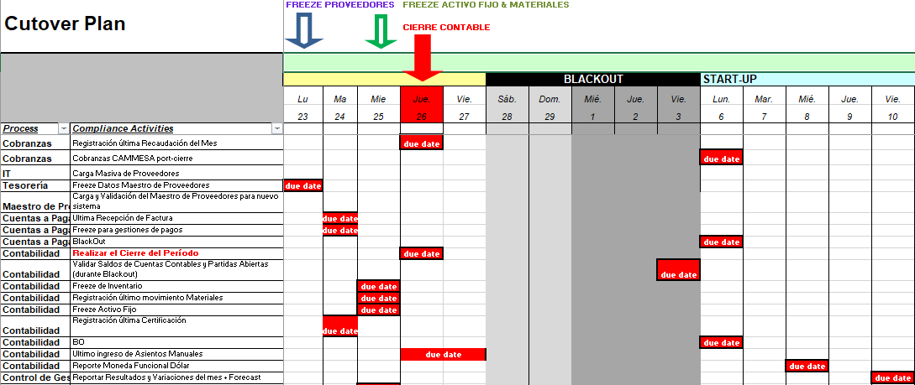
Ejecución del programa de implementación

Slide 13
Conclusiones
Herramienta SAP en YPF Solar será fundamental para afrontar el crecimiento.
Transformará por completo los procesos.
Sistema totalmente integrado.
Información confiable y oportuna para mejorar el proceso de la toma de decisiones

Slide 14

MUCHAS GRACIAS

